Slide 1
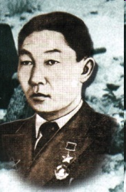
Василий
Харинаевич
Хантаев
Военный деятель

Slide 2
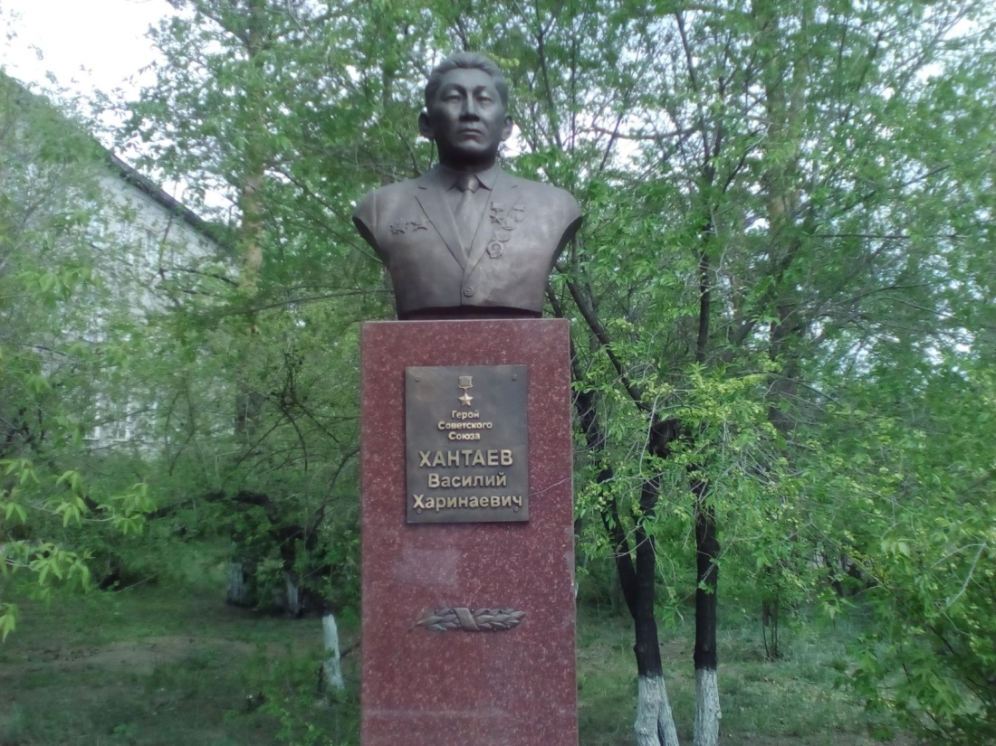
Участник Великой Отечественной войны, артиллерист, Герой Советского Союза.

Slide 3
Родился 19 августа 1924 .В улус Байтог, Эхирит-Булагатский аймак, Бурят-Монгольская АССР.
В июле 1941 года призван в ряды РККА и направлен на обучение в полковую школу. С августа 1942 года принимал участие в боевых действиях на Воронежском и 1-м Украинском фронтах.

Slide 4
26 апреля — 2 мая 1945 года командир 76-миллиметрового орудия артиллерийского дивизиона 70-й механизированной Проскуровской бригады (9-й механизированный корпус, 3-я гвардейская танковая армия, 1-й Украинский фронт) комсомолец младший сержант Василий Хантаев особо отличился в уличных боях в Берлине. Несмотря на полученное в бою ранение, один остался у орудия и подавил зенитную пушку, мешавшую продвижению пехоты, подбил и сжёг несколько бронетранспортёров и автомашин противника^{[1]}.

Slide 5
Указом Президиума Верховного Совета СССР от 27 июня 1945 года за образцовое выполнение боевых заданий командования на фронте борьбы с немецко-фашистскими захватчиками и проявленные при этом мужество и героизм младшему сержанту Хантаеву Василию Харинаевичу присвоено звание Героя Советского Союза с вручением ордена Ленина и медали «Золотая Звезда»

Slide 6
После войны окончил Сретенское военное пехотное училище. В 1947 году уволился в запас. В 1951 году окончил Иркутскую партийную школу, в 1961 году — Новосибирскую высшую партийную школу.
Работал директором совхоза в посёлке Усть-Ордынский, экономистом Эхирит-Булагатского производственного управления. Позже работал старшим инженером материально-технического снабжения в филиале Сибирского отделения Академии наук СССР в Улан-Удэ.

Slide 7
Род войск артиллерия.
Годы службы1941—1947
Звание младший сержант

Slide 8
Награды
Медаль «Золотая Звезда» Героя Советского Союза (27.06.1945).
Орден Ленина (27.06.1945).
Орден Отечественной войны I степени (06.04.1985)
Орден Красной Звезды (17.08.1944)

Slide 9
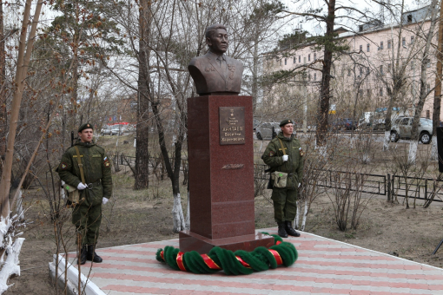
УМЕР : 29 апреля 1990, Улан-Удэ, Республика Бурятия

